Slide 1
密码编码学与网络安全
第四版
电子工业出版社
2006-2007
Notes:
原版 “Cryptography and Network Security”, 4/e, by William Stallings
中译本 密码编码学与网络安全 第四版 孟庆树等
PPT制作 林丰波
电子工业出版社 2006-2007

Slide 2
第6章 其他对称密码算法
6.1 3DES
* 6.1a 其他分组对称算法
  Blowfish, RC5, RC2, IDEA, CAST-128
6.2 分组算法的工作模式
  ECB, CBC, OFB, CFB, …
6.3 流密码和RC4
* 6.4 NESSIE

Slide 3
6.1 3DES
DES回顾
2DES
2K3DES
3K3DES

Slide 4
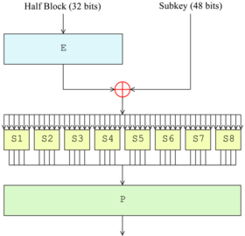
DES回顾
Feistel网络
DES
DES(P, K) = C
DES(C, K) = P
DES强度分析
DES破译

Slide 5
DES总结
DES算法对个人用户仍值得信赖
  DES算法本身没有大的缺陷
    对DES攻击方法复杂度为2^47
  DES使用的2^56密钥空间不够大，蛮力攻击目前已能够奏效 (DES Challenges III)，所以关键场合不能使用了
DES已经不再是推荐标准
  DES还是AES，或者RC4、RC5、IDEA、BF
  Free/Open
DES模块仍广泛存在
  保护和延续DES投资
对DES的改造
  使用现存的软件硬件在强度上提高

Slide 6
DES改造思路
算法基本函数不能改变
  否则将不能利用现有的软硬件部署
密钥空间得加大
  密钥过短正是目前DES的主要弱点，加大密钥空间以抵抗穷举攻击
三个递进思路：
* 用2个key，加密2回
* 用3个key，加密3回
* 用2个key，加密3回

Slide 7
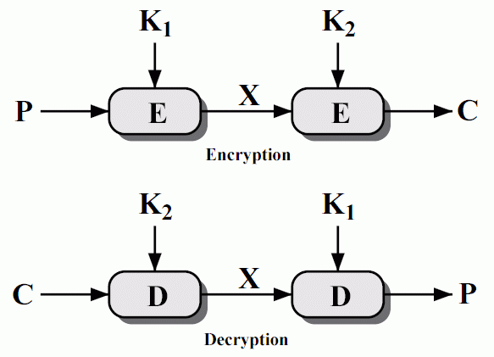
2DES - Double DES
C＝DES(DES(P，K1)，K2)
P＝DES(DES(C，K2)，K1)
C＝E_{K2}(E_{K1}(P))
P＝D_{K1}(D_{K2}(C))
主要用意
  密钥空间 2^56 → 2^112

Slide 8
Double DES分析
是否存在另外的一个k_{x}，使
  E_{Kx}(P)＝E_{K2}(E_{K1}(P))
* 即DES是否是一个群 (group)
如果是，那么用两个密钥就没有意义
直观上看，因为2^56 <<<< (2^64)!，故大概不会
事实上，《DES is not a group 》
  Keith W. Campbell, Michael J. Wiener 1992
    http://www.rsasecurity.com/rsalabs/faq/3-2-5.html

Slide 9
中间相遇攻击 (meet-in-the-middle attack)
由于C＝E_{K2}(E_{K1}(P))，故存在中间值
X＝E_{K1}(P)＝D_{K2}(C)
如已知明密文对(Pa, Ca)则可找到对应的Xa和K1及K2
1. 构造（Pa，K1，X＝E_{K1} (Pa)）共2^56项，按X值排序
2. 构造（Ca，K2，X＝D_{K2}(Ca)）共2^56项，按X值排序
3. 对X值取交集，则所对应的K1、K2以很大的概率正确
4. 用另外一对明密文对（Pb，Cb）验证，几可定夺
用K1的所有可能加密Pa，获得一个很大的表；
用所有可能的K2解密Ca，找其结果在是否在表中

Slide 10
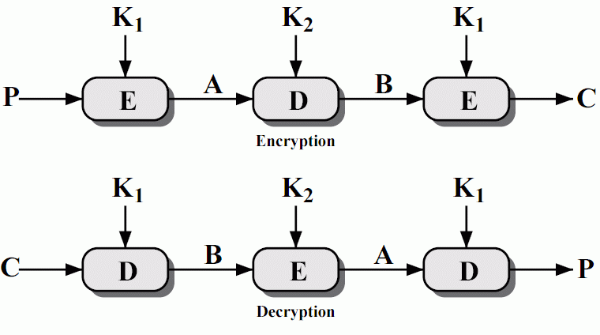
3DES - Triple DES
使用3个密钥，168bits
  抵抗中间相遇攻击，从2^56 → 2^112了
E_{K3}(E_{K2}(E_{K1}(P)))＝C
D_{K1}(D_{K2}(D_{K3}(C)))＝P
为了对称性：
E_{K3}(D_{K2}(E_{K1}(P)))＝C
D_{K1}(E_{K2}(D_{K3}(C)))＝P
进一步，取K₃＝K₁，即2key3des
E_{K1}(D_{K2}(E_{K1}(P)))＝C
D_{K1}(E_{K2}(D_{K1}(C)))＝P

Slide 11
多重DES应用
3DES(2K/3K)是高强度的加密算法
实现方便，节省投资
  DES模块本身不需改变，
  只改变上层应用程序
应用情况
  PGP、S/MIME、Mozilla

Slide 12
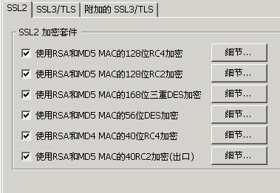
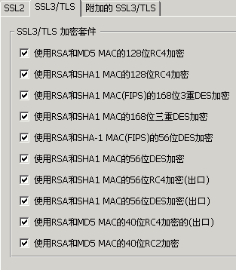
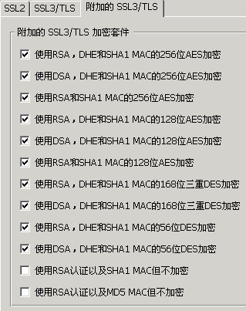
加密算法（in Mozilla）
Notes:
Firefox里没有此类配置选项？！

Slide 13
6.1a 其他分组对称算法
Blowfish
RC5
RC2
IDEA
CAST-128

Slide 14

Blowfish
Bruce Schneier
  http://www.counterpane.com/schneier.html
Books
  Applied Cryptography
  Practical Cryptography
  Secrets & Lies
  Beyond Fear

Slide 15
Blowfish
基本参数
  分组大小 64bits
  密钥变长 32～ 448bits
基本操作
  MOD 2^32加法；XOR
特性
  结构简单快速，32字长处理器上 每字节18个时钟
  紧凑，占用内存<5k
  密钥变长灵活
* 属于改进的类Feistel网络结构
  稍有变化，即每轮两半都被异或而变化
  动态S盒

Slide 16
Subkey & S-Box
Key 1~14个32bit字
  18个×32bit子钥
  4个×（256项×32bits）S-Boxes
演化
  Π用作子钥和S盒初始值，共18项＋1024项＝521对
  把K和18个子钥XOR（重复使用K）
  初始用64bits 0，使用当前的子钥和S盒加密每一对，用密文取代其相邻的后面一对
演化操作本身很慢
  阻止了穷举密钥攻击
  不适合频繁更换密钥的场合

Slide 17
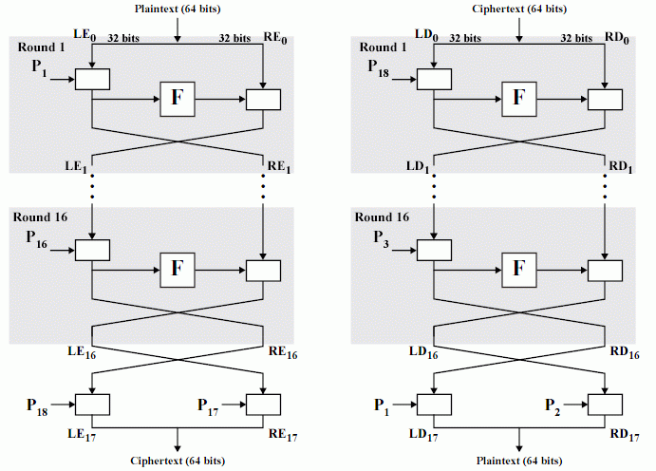
Blowfish Enc/Dec

Slide 18
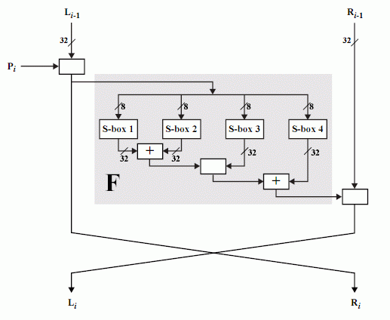
Blowfish 特点
S盒依赖于密钥
密钥可以足够长
强力攻击更费时
  密钥可以很长
  子钥的产生很费事

Slide 19
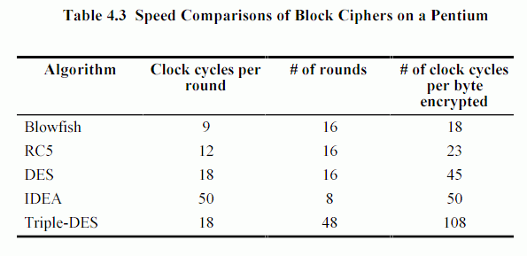
Speed Comparisons (1)

Slide 20
Speed Comp (2) (on a Pentium)
Algorithm | Key Length | Width (bits) | Rounds | Cycles | Clocks/B
Twofish | variable | 128 | 16 | 8 | 18.1
Blowfish | variable | 64 | 16 | 8 | 19.8
Square | 128 | 128 | 8 | 8 | 20.3
RC5-32/16 | variable | 64 | 32 | 16 | 24.8
CAST-128 | 128 | 64 | 16 | 8 | 29.5
DES | 56 | 64 | 16 | 8 | 43
Serpent | 128, 192, 256 | 128 | 32 | 32 | 45
SAFER (S)K-128 | 128 | 64 | 8 | 8 | 52
FEAL-32 | 64, 128 | 64 | 32 | 16 | 65
IDEA | 128 | 64 | 8 | 8 | 74
Triple-DES | 112 | 64 | 48 | 24 | 116
by Scheiner

Slide 21
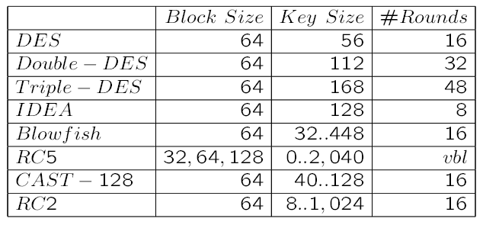
Feature对比
Name Block size Key size Rounds
DES 64 56 16
IDEA 64 128 8
Blowfish 64 32-448 16
RC5 32,64,128 0,2040 x
RC2 64 8-1024 16
CAST-128 64 40-128 16

Slide 22
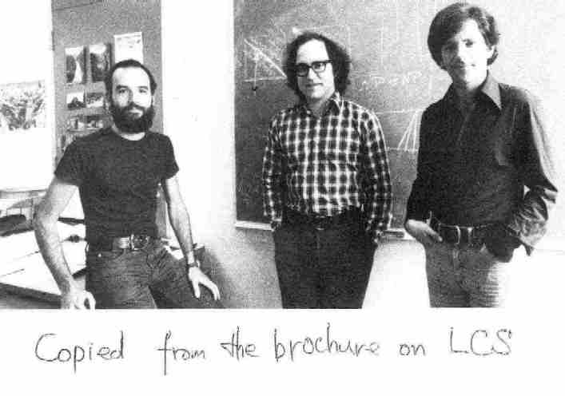
RC5
Ron Rivest
  http://theory.lcs.mit.edu/~rivest/
  RSA、RC2/4/5/6、MD2/4/5
R、A、S

Slide 23
RC5参数
字长可变
  半个分组的大小可以是16、32、64bits
循环轮数可变
  0～255轮
密钥长度可变
  0～2040bits（0～255bytes）
* RC5-32/12/16 （推荐）
  64bits分组、12轮循环、128bits密钥的RC5

Slide 24
RC5基本操作
模2^w的字加法
  w是字长，即半个分组的宽度
XOR
循环移位
  左移 x <<< y
  右移 x >>> y
* 类 (almost) Feistel网络

Slide 25
RC5 子钥扩展
子钥有t个，宽度w bits
  t＝2＋2r
  2（额外）＋ r轮循环×2
子钥数组
  S[0]，S[1]，…，S[t-1]
    初值为特定常量（来源于无理数e, Ф）
    0xb7e151628aed2a6b 0x9e3779b97f4a7c15
  把主密钥混合到S中

Slide 26
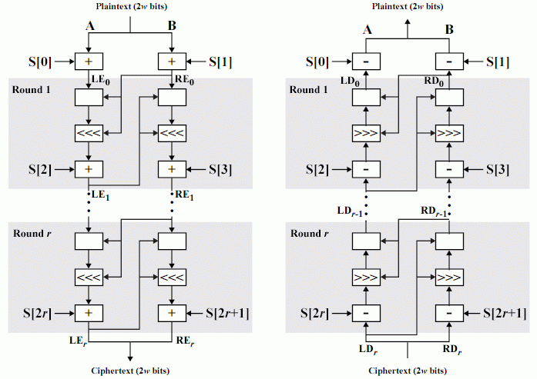
RC5 Enc/Dec

Slide 27
RC5 特性
适应性好
  适应机器字长的参数
  适合硬件和软件实现
    只用到简单的初等运算
    内存要求小
  在安全性和速度之间可取舍
    轮数，密钥长度
* RC6
  基于RC5的, 并改进以配合AES要求
    分4半，而不是2半

Slide 28
RC5 in RFC
The RC5, RC5-CBC, RC5-CBC-Pad, and RC5-CTS Algorithms
  http://www.faqs.org/rfcs/rfc2040.html
RC5 and RC6
  http://www.rsasecurity.com/rsalabs/faq/3-6-4.html
RC2、RC4
  RC2/4/5/6, MD2/4/5 all by Ron Rivest

Slide 29
RC2
基本参数
  分组长度 64bits
  密钥长度 8～1024bits
  轮数16（但不是Feistel结构）
特点
  为16bits字长的处理器设计
应用在S/MIME（vs. PGP）
  PKCS#7
  Mozilla中有40bits RC2
rfc2268
  A Description of the RC2(r) Encryption Algorithm

Slide 30
RC2 密钥扩展
子钥
  128字节数组 L[0, 1, …, 127]（或者叫K[64]）
  辅助数组 PT[0, 1, …, 255]（基于π的）
  主密钥T个字节先放入L[0, 1, …, T-1]
    for i = T, T+1, ..., 127 do
    L[i] = PITABLE[L[i-1] + L[i-T]];
    L[128-T8] = PITABLE[L[128-T8] & TM];
    for i = 127-T8, ..., 0 do
    L[i] = PITABLE[L[i+1] XOR L[i+T8]];
    (take from rfc 2268)

Slide 31
RC2基本操作
加法
  模2^w
XOR
位取反
位与
循环左移

Slide 32
RC2加密过程
1. Initialize words R[0], ..., R[3] to contain the 64-bit input value.
2. Expand the key, so that words K[0], ..., K[63] become defined.
3. Initialize j to zero.
4. Perform five mixing rounds.
5. Perform one mashing round.
6. Perform six mixing rounds.
7. Perform one mashing round.
8. Perform five mixing rounds.

Slide 33
Mix in RC2
Mix up R[i]:
  R[i] = R[i] + K[j] + (R[i-1] & R[i-2]) + ((~R[i-1]) & R[i-3]);
  j = j + 1;
  R[i] = R[i] rol s[i];
* Mixing round:
  Mix up R[0]
  Mix up R[1]
  Mix up R[2]
  Mix up R[3]

Slide 34
Mash in RC2
Mash R[i]:
  R[i] = R[i] + K[R[i-1] & 63];
* Mashing round
Mash R[0]
Mash R[1]
Mash R[2]
Mash R[3]

Slide 35
RC2 Decryption
1. Initialize words R[0], ..., R[3] to contain the 64-bit ciphertext value.
2. Expand the key, so that words K[0], ..., K[63] become defined.
3. Initialize j to 63.
4. Perform five r-mixing rounds.
5. Perform one r-mashing round.
6. Perform six r-mixing rounds.
7. Perform one r-mashing round.
8. Perform five r-mixing rounds.

Slide 36
IDEA
International Data Encryption Algorithms
Lai Xuejia, James Massey
  1990 PES
  1991 改进对抗差分分析IPES
    PES的差分攻击的复杂度仅为2^64
  1992 IDEA
基本参数
  类Feistel结构
    分组 64bits 密钥 128bits 分组被分为4半，经8轮循环
AES（×）
  AES shall be designed so that the key length may be increased as needed
Ref to
  http://www.mediacrypt.com/
  LAI 90、91、92
Notes:
Proposed Encryption Standard
Improved Proposed Encryption Standard（对抗Biham和Shamir提出的差分密码分析）
International Data Encryption Algorithm
http://www.tcs.hut.fi/~helger/crypto/link/block/dc.html
http://www.ciphersbyritter.com/RES/DIFFANA.HTM

Slide 37
IDEA Patent
Patent Situation
Country Patent Number Application Date Issue Date Expiration Date
USA 5'214'703 16 May 1991 25 May 1993 25 May 2010
Europe 0482154 16 May 1991 30 June 1993 16 May 2011
Japan 508119/1991 16 May 1991 Application pending

Slide 38
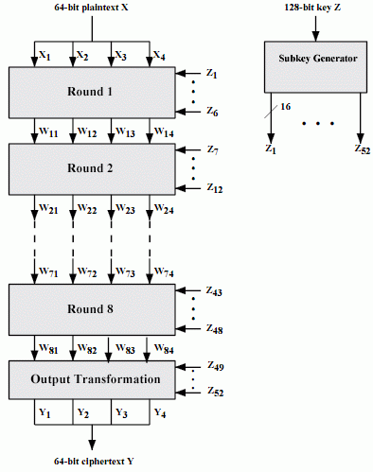
IDEA
Overall
IDEA
Structure

Slide 39
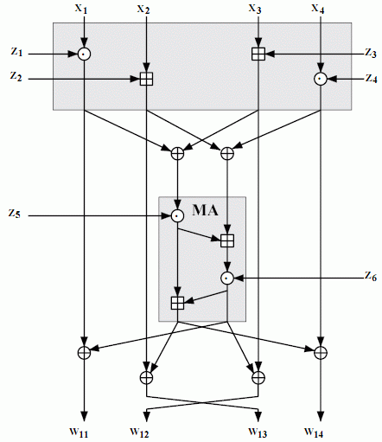
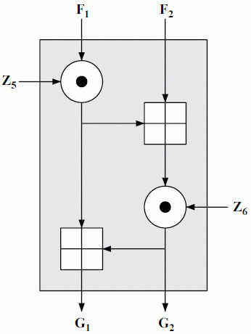
Single Round of IDEA (1st round)
(┼) XOR
[┼] 模65536加法
(•) 模65537乘法
0代表2^16

Slide 40
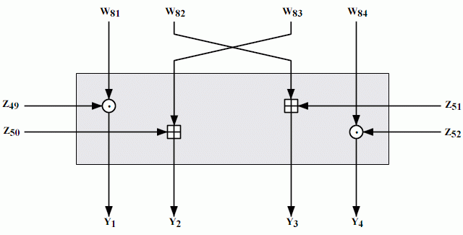
Output transposition stage of IDEA

Slide 41
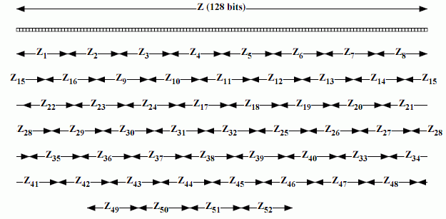
IDEA subkeys

Slide 42
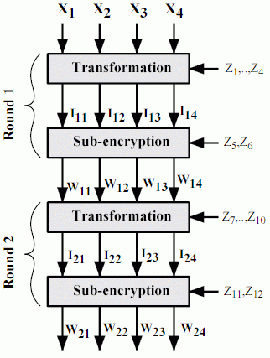
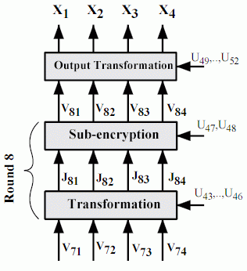
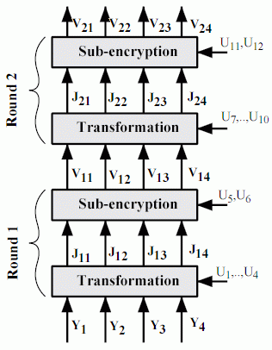
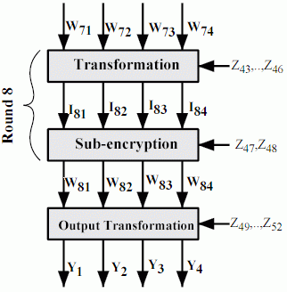
IDEA Encryption and Decryption

Slide 43
CAST-128
Carlisle Adams，Stafford Tavares
  CAST-128 rfc2144
  CAST-256 rfc2612
Feistel结构
  64bits分组
  密钥40、48、…、128
  16轮
特点
  经过长时间的研究和开发
  在PGP中有支持

Slide 44
S-Boxes
8个S盒（固定常量）
  256行，每行32bits（32列）
    输入8bits，输出32bits
  前4个用作加解密
  后4个用作子钥生成
设计原则
  经过深思熟虑的常量S盒优于动态S盒
  符合Bent函数理论
    Bent function links
    http://mandala.co.uk/links/cryptography/bent/

Slide 45
subkeys
子钥的生成
z0z1z2z3 = x0x1x2x3 ^ S5[xD] ^ S6[xF] ^ S7[xC] ^ S8[xE] ^ S7[x8]
z4z5z6z7 = x8x9xAxB ^ S5[z0] ^ S6[z2] ^ S7[z1] ^ S8[z3] ^ S8[xA]
z8z9zAzB = xCxDxExF ^ S5[z7] ^ S6[z6] ^ S7[z5] ^ S8[z4] ^ S5[x9]
zCzDzEzF = x4x5x6x7 ^ S5[zA] ^ S6[z9] ^ S7[zB] ^ S8[z8] ^ S6[xB]
K1 = S5[z8] ^ S6[z9] ^ S7[z7] ^ S8[z6] ^ S5[z2]
K2 = S5[zA] ^ S6[zB] ^ S7[z5] ^ S8[z4] ^ S6[z6]
K3 = S5[zC] ^ S6[zD] ^ S7[z3] ^ S8[z2] ^ S7[z9]
K4 = S5[zE] ^ S6[zF] ^ S7[z1] ^ S8[z0] ^ S8[zC]
(仅1/8)
…
…
x是主密钥，z是临时变量，k是中间结果，而子钥取自k的终态

Slide 46
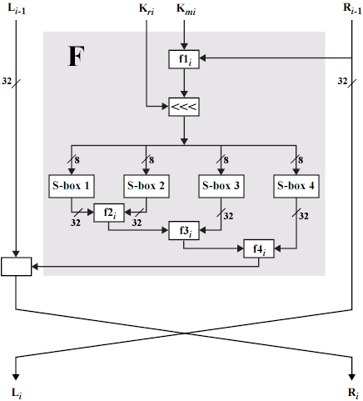
Round
每轮F函数
F1i
F2i
F3i
F4i

Slide 47
现代密码算法(对称)共性
坚持Feistel结构（或类似/alomost）
  DES、CAST128、Blowfish、RC5/6
可变长密钥
  BF、RC5、CAST-128/256、RC2
依赖于密钥的S盒
  DES和CAST是固定的，而BF是变化的S盒
  BF还使用冗长的子钥生成算法（抵抗枚举）
依赖于数据/密钥的循环移位
  RC5/CAST
可变的轮函数F/循环次数/分组长度
  CAST-128/RC5/RC5/
每轮同时操作两半
  IDEA、BF、RC5
混合操作
  都使用了算术和布尔运算（除DES）

Slide 48
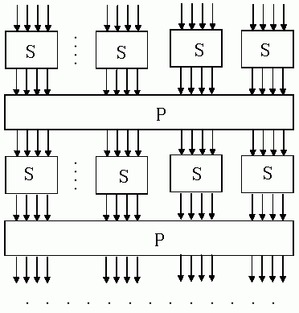
SPN
Substitution
Permutation
network

Slide 49
6.2 工作模式
回顾DES
DES基本函数
DES(IN, Key, Enc/Dec) = OUT
Key 56bits (random bits!)
Enc
- IN 64bits plaintext block
- OUT 64bits ciphertext block
Dec
- IN 64bits ciphertext block
- OUT 64bits plaintext block

Slide 50
ECB: Electronic Codebook
电子密码本方式
报文被顺序分割分成8字节分组
  各个分组独立加密，解密时需等齐整个分组
  填充
* 优点
  并行加密、随机存取
* 缺点
  Padding
  相同的明文分组对应着相同的密文分组
    暴露了统计规律
  替换、窜改、乱序重排

Slide 51
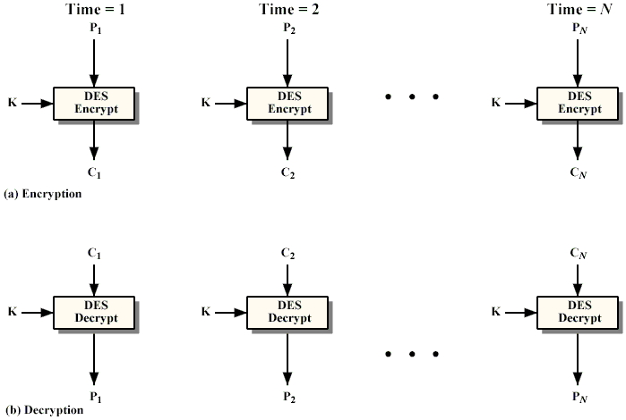
ECB

Slide 52
CBC: Cipher Block Chaining
密码分组链接方式
当前明文分组先和前一个密文异或，再加密
  初始向量 IV － initialization vector
  IV不必保密，但必须一致
* 优点
  避免明密对应
  还可以用做鉴别 authentication
* 缺点
  等待缓冲区凑足8字节分组，否则需padding
  不能并行加密、随机存取

Slide 53
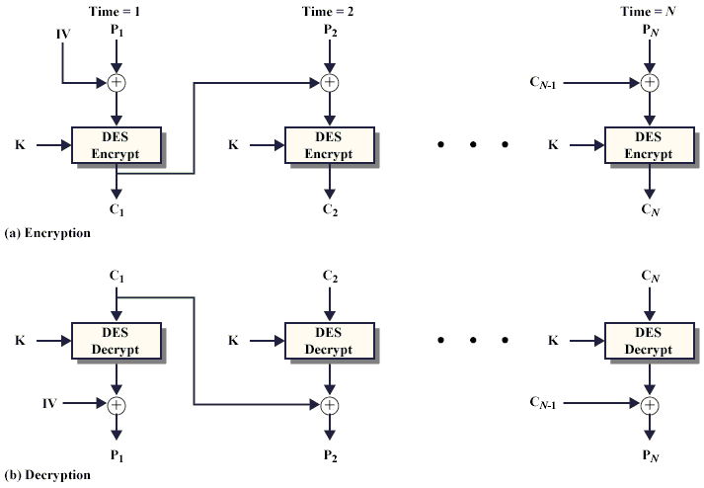
CBC

Slide 54
CFB: Cipher Feedback
密码反馈方式
IV 64bit，IV用Key加密得到R
  IV不必保密，但是必须相同
明文s比特，与R的高位s比特XOR，得密文s比特
s比特的密文同时从R的低位进入，挤掉R的高位的s比特
* 优点
  流密码 stream cipher
  也有校验的效果

Slide 55
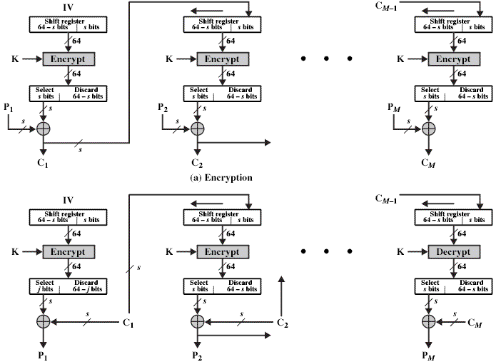
CFB

Slide 56
OFB: Output Feedback
输出反馈方式（也是一种流方式应用）
重复加密初始向量IV，获得密钥流
  IV不必保密，但是双方得一致
明文与之XOR
* 优点
  比特错误不会扩散（自同步，适合卫星通信）
* 缺点
  正是优点的反面

Slide 57
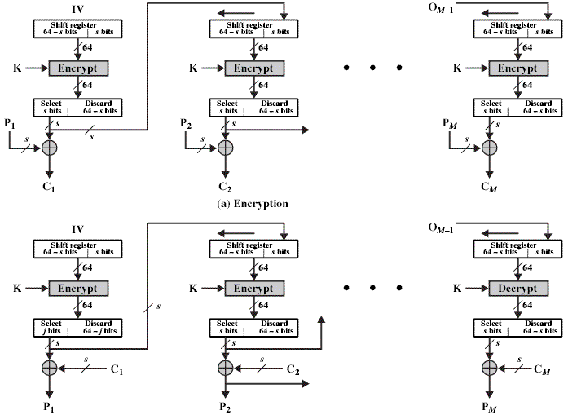
OFB

Slide 58
CTR: Counter Mode
计数方式（也是一种流方式应用，但是可以非顺序存取）
重复加密初始counter＋＋，得密钥流
明文与之XOR
优点
  适合随机存取
* 注意：
  Counter的初值须不能预测

Slide 59
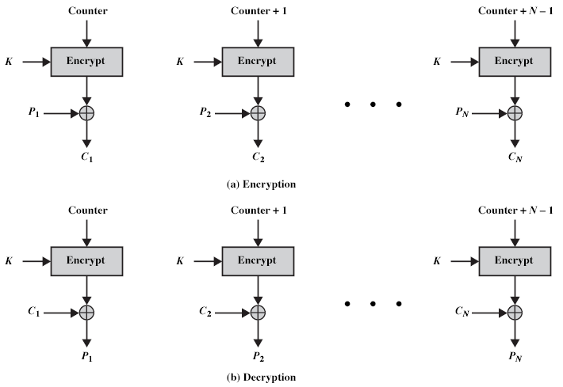
CTR

Slide 60
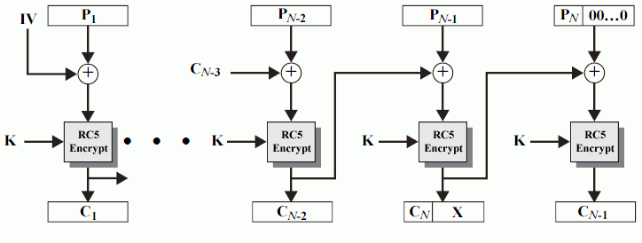
RC5模式之CTS: Ciphertext Stealing Mode
CBC
C_{N-1}
C_{N}
X
K
Dec
K
Dec
C_{N}
0
+
C_{N-2}
+
P_{N}
X
P_{N-1}

Slide 61
6.3 流密码和RC4
流密码（stream cipher 序列密码）
  通常使用密钥作为种子产生伪随机序列，然后把明文和该序列异或(XOR)产生密文。两次异或即解密。
RC4是广泛使用的流密码算法。

Slide 62
对称算法之一：分组算法
分组密码算法 block cipher
  明文被分为固定长度的块(即分组)，对每个分组用相同的算法和密钥加/解密
  分组一般为n＝64比特，或者也可变长
  密文分组和明文分组同样长
* 对某个密钥可以构造一个明密文对照表
  Codebook （substitution table）
  所以分组的长得64比特才放心
  密钥空间2^k << 可逆映射个数(2^n)!
    如果坚持使用全部可逆映射,则钥长度得n×(2^n)
* 如Caesar、affine、Hill、Vigenere等

Slide 63
对称算法之二：流密码算法
序列密码算法 stream cipher
  每次可加密一个比特或一个字节
  适合比如远程终端输入加密类的应用
* 流密码可用一类伪随机数发生器实现
  密钥做为随机数种子，产生密钥流keystream(不重复,或极大周期)
  XOR（plaintext，keystream）
* One time pad, RC4

Slide 64
比较
基本区别
  粒度 8字节分组 vs. 1比特或1字节
    各自适应不同的应用数据格式
    padding（需缓存，拆装也不方便）
  对相同的明文分组，总是输出相同的密文分组；而流密码缺输出不同的密文比特
  流密码一般快很多
分组密码多些，是主流
  分组密码也可以用作流模式
安全性对比
  分组密码好些
    （理由并不充分，只是看起来是）

Slide 65
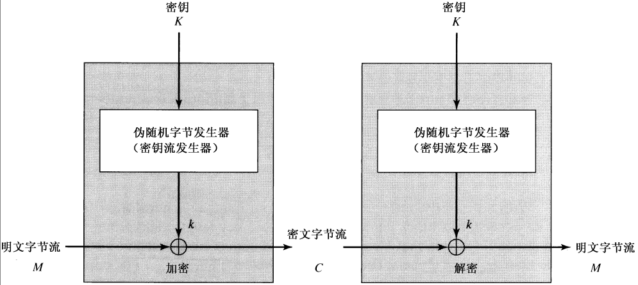
流密码结构示意图

Slide 66
RC4及其他
RC4算法
RC4程序例子

Slide 67
Alleged RC4 Detail
byte K[0..255]
  用key重复填充至满
byte S[0..255]
  S初始值是0，1，…，255
  for i=0 to 255
  j=(j+S[i]+K[i]) mod 256
  swap(S[i], S[j])
generate key stream
  i＝j＝0
  for ever: i＝i＋1 mod 256
  j＝j＋S[i] mod 256
  swap(S[i], S[j])
  t=S[i] + S[j] mod 256
  K’=S[t]
XOR(plain text, key stream)

Slide 68
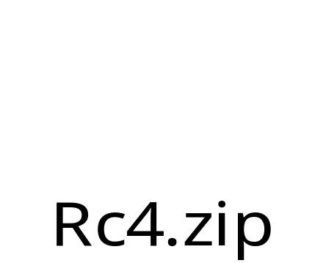
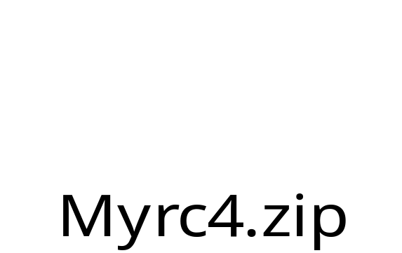
RC4加密例子程序
RC4.zip
  可独立运行
myrc4.zip

Slide 69
myrc4.h
typedef struct rc4_key_st
{ unsigned char i, j;
unsigned char K[256];
unsigned char S[256];
} RC4_KEY;
const char *RC4_options(void);
void RC4_set_key(RC4_KEY *key, int len, const unsigned char *data);
void RC4(RC4_KEY *key, unsigned long len, const unsigned char *indata, unsigned char *outdata);

Slide 70
myrc4.c
void RC4_set_key(RC4_KEY *key, int len, const unsigned char *data)
{ int n;
unsigned char i=0, j=0, temp;
for (n=0; n<=255; n++) // 重复key以填满K[256]
key->K[n] = data[n%len];
for (n=0; n<=255; n++) // S[256]: 0,1,2,3,...,255
key->S[n] = n;
for (n=0; n<=255; n++) // 把K混淆和扩散到S中
{ i = n;
j += key->S[i]+key->K[i];
temp = key->S[i];
key->S[i] = key->S[j];
key->S[j] = temp;
}
key->i = 0;
key->j = 0;
}

Slide 71
myrc4.c
void RC4(RC4_KEY *key, unsigned long len, const unsigned char *indata, unsigned char *outdata)
{
unsigned long l=0;
unsigned char i, j, k, temp;
i = key->i; j = key->j;
while (l<len)
{ i++; j += key->S[i];
temp = key->S[i];
key->S[i] = key->S[j];
key->S[j] = temp;
temp = key->S[i] + key->S[j];
k = key->S[temp];
outdata[l] = indata[l] ^ k;
l++;
}
key->i = i; key->j = j;
}

Slide 72
Speed Comparisons on a Pentium II
Cipher Key Length Speed (Mbps)
DES 56 9
3DES 168 3
RC2 variable 0.9
RC4 variable 45

Slide 73
Links
New Encryption Technologies for Communications Designers
  http://www.ciphersbyritter.com/
Ronald L. Rivest
  http://theory.lcs.mit.edu/~rivest/
Stream Ciphers
  http://www.tcs.hut.fi/~helger/crypto/link/stream/
RC4 in few lines
  http://hermes.physics.adelaide.edu.au/~swright/crypto/
  http://hermes.physics.adelaide.edu.au/~swright/crypto/rsa/rc4c.html
  >>

Slide 74
6.4 NESSIE
NESSIE
  New European Schemes for Signatures, Integrity, and Encryption
  http://www.cryptonessie.org
NESSIE has selected the following 12 algorithms from the 42 submissions. in addition, 5 well established standard algorithms have been added to the NESSIE portfolio (indicated with a *).
No weaknesses have been identified in any of these 17 algorithms. We believe that many of these algorithms present a significant improvement in the state of the art.
  https://www.cosic.esat.kuleuven.be/nessie/Bookv015.pdf

Slide 75
Block ciphers
MISTY1: Mitsubishi Electric Corp., Japan;
Camellia: Nippon Telegraph and Telephone Corp., Japan and Mitsubishi Electric Corp., Japan;
SHACAL-2: Gemplus, France;
AES (Advanced Encryption Standard)* (USA FIPS 197) (Rijndael).

Slide 76
Public-key encryption
ACE Encrypt: IBM Zurich Research Laboratory, Switzerland;
PSEC-KEM: Nippon Telegraph and Telephone Corp., Japan;
RSA-KEM* (draft of ISO/IEC 18033-2).

Slide 77
MAC algorithms and hash functions
Two-Track-MAC: K.U.Leuven, Belgium and debis AG, Germany;
UMAC: Intel Corp., USA, Univ. of Nevada at Reno, USA, IBM Research Laboratory, USA, Technion, Israel and Univ. of California at Davis, USA;
CBC-MAC* (ISO/IEC 9797-1);
HMAC* (ISO/IEC 9797-1);
Whirlpool: Scopus Tecnologia S.A., Brazil and K.U.Leuven, Belgium;
SHA-256*, SHA-384* and SHA-512* (USA FIPS 180-2).

Slide 78
Digital signature algorithms
ECDSA: Certicom Corp., USA and Certicom Corp., Canada;
RSA-PSS: RSA Laboratories, USA;
SFLASH: Schlumberger, France.
Identification schemes
GPS: Ecole Normale Supérieure, Paris, France Télécom and La Poste, France.

Slide 79
about Q
Q算法是NESSIE初选的17个分组算法之一
分组长128bits，任长密钥，8轮SP网络
轮函数
  基于Rijndael，8×8的S盒
  基于Serpent，使用“bit-slice”技术
设计者的初衷：让Rijndael和Serpent强强联手
关于Q的可能缺陷的一个分析
  《Q的线性密码分析》 Wu Wenling 计算机学报 2003.1
  其复杂度，数据需2^118，空间复杂度约2^33
Q at
  https://www.cosic.esat.kuleuven.ac.be/nessie/workshop/submissions.html

Slide 80
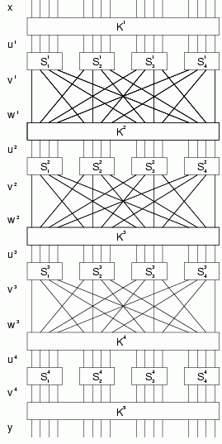
SPN
Confusion & Diffusion 混乱、扩散
Substitution & Permutation 替代、置乱
S
  查表: S-Box
  输入s1比特(索引)，
  输出s2比特(内容)
P
  把输入比特打乱顺序重排作为输出

Slide 81
术语 Terms
Block cipher modes of operation
cipher block chaining mode (CBC)
cipher feedback mode (CFB)
meet-in-the-middle attack
counter mode (CTR)
electronic codebook mode (ECB)
output feedback mode (OFB)
RC4
stream cipher
Triple DES (3DES)

Slide 82
小结
对称算法好的多的是，因此不应使用自作聪明设计的算法，尤其是使用流行的算法，包括DES、AES，以及RC4等久经考验的算法。
在实际应用中，算法的强度最不是薄弱环节，密钥管理才是真正需要小心注意的。

Slide 83
Q & A

